Slide 1
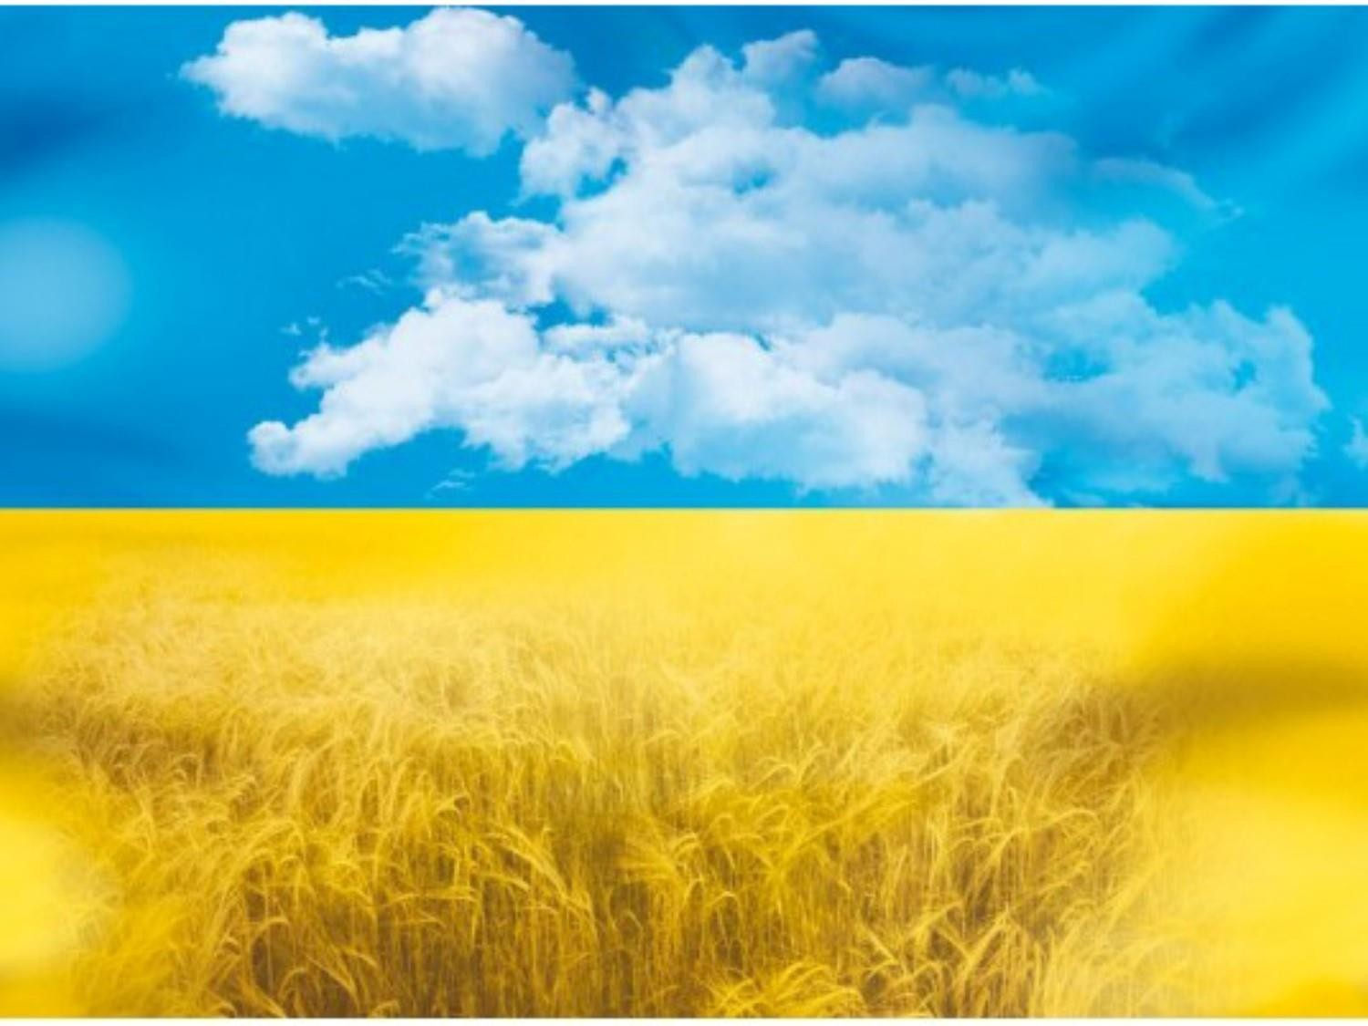
ДЕРЖАВНИЙ БІОТЕХНОЛОГІЧНИЙ УНІВЕРСИТЕТ НАУКОВА БІБЛІОТЕКА
Віртуальний огляд

Slide 2
Україна як суверенна держава має власні державні символи
Державні символи – це закріплені в законодавстві країни офіційні знаки (зображення, предмети) чи звукові вираження, що в короткій формі виражають одну чи кілька ідей політичного, національного, історичного характеру і символізують суверенітет держави.
Згідно зі ст. 20 Конституції України:
Державними символами України є Державний Прапор України, Державний Герб України і Державний Гімн України.
Опис державних символів та порядок їх використання встановлюється законом, що приймається не менш як двома третинами від конституційного складу Верховної Ради України.

Slide 3
Еволюція Державного Прапору України

Slide 4
Державний Прапор – невід’ємний атрибут кожної країни, що
символізує її суверенітет й уособлює самобутність та
спадкоємність державотворчих традицій.
Найдавніші українські прапорні полотнища були трикутно-клинової форми.
На зламі XIII – XIV століття з'явилися чотирикутні прапори з клиновими полотнищами на вільному кінці. Найживанішими кольорами були червоний, далі білий, блакитний, зрідка жовтий.
Прапор Руської землі (Київської держави) був переважно червоним з золотим тризубом – двозубом, а пізніше корогва Галицько-Волинського князівства – блакитна з золотим левом.
Прапор з гербом Галицько-Волинського князівства (1119-1349 рр.)

Slide 5
Корогви руських земель, які у 1410 р. брали участь у Грюнвальдській битві на боці Королівства Польського і Великого
князівства Литовського (ВКЛ) проти Тевтонського Ордену.
Галицька земля
Перемишльська земля
Подільська земля
Холмська земля
Львівська земля

Slide 6
Прапори Руських земель у складі Великого князівства Литовського
Руські землі ВКЛ : Київщина,
Полоцьк, Брянщина,
Чернігівщина,
Волинь

Slide 7
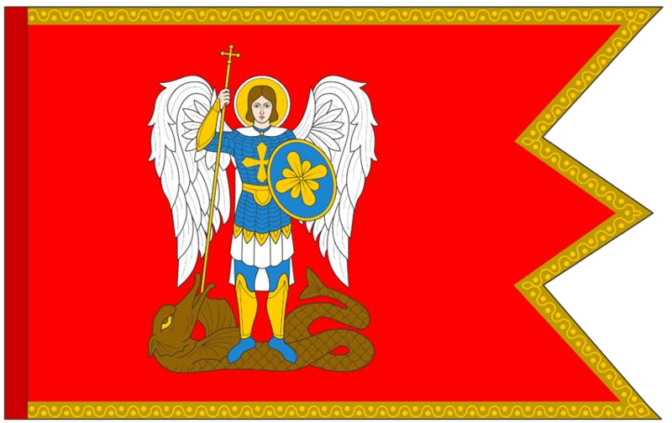
За козацько-гетьманської доби з'являється новий характерний
прапорний колір, так званий малиновий (червоний).
Загальновійськовий
прапор часів
Війська Запорозького
Хмельниччини (1648-1657рр.), дарований козакам королем Яном Казимиром.
Особистий Хмельницького
прапор
Богдана
з
традиційними
козацькими символами – зірками та срібним хрестом над місяцем – аналогам якоря, ранньохристиянського знаку надії.
На прапорі Б.ХГ.В.З.Е.К.МЛС.
присутня абревіатура
– Богдан Хмельницький,
гетьман Війська королівської милості.
Запорозького, його

Slide 8
Козацькі прапори 1651 року
Прапори Київського полку і Київського магістрату
Прапори Чернігівського полку

Slide 9
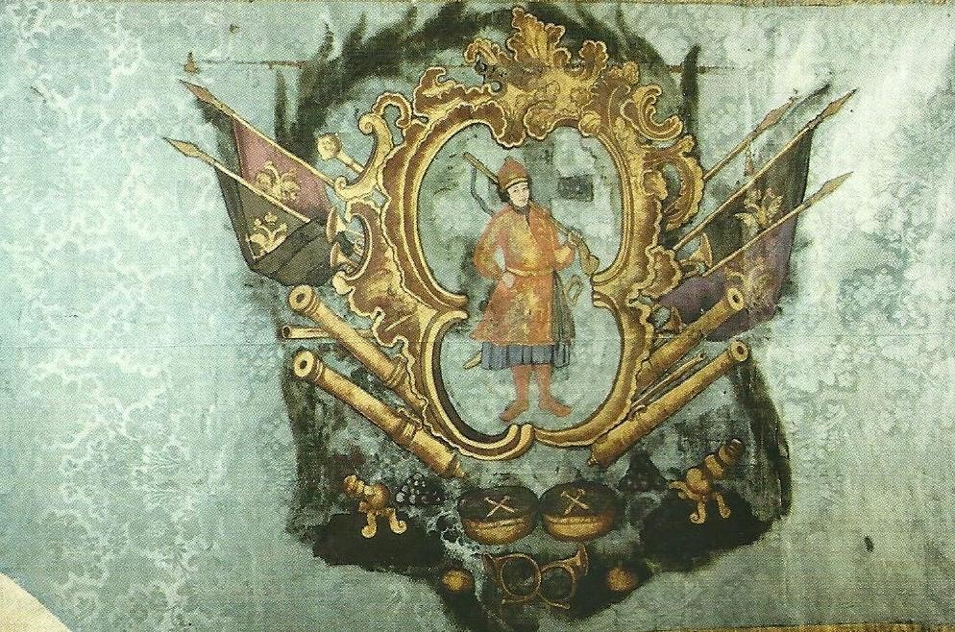
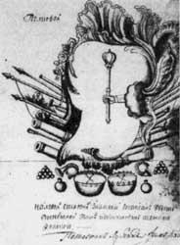
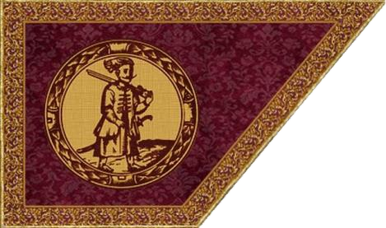
Корогва Сенчанської сотні Лубенського полку (XVIII ст.)
Зворотня сторона прапора
Лубенського полку (1758 р.)
Прапор Домонтівської сотні, 1762 р.

Slide 10
Запорізька Січ дала початок українському морському прапорництву.
Військове знамено Чорноморського
козацького війська (1788 р.)
Курінні значки (1788 р.)
Військові знамена (1803 р.)

Slide 11
Прапор королівства Галіції і (Во)Лодимирії (1772 – 1800 рр.)
Прапор королівства Галіції і (Во)Лодимирії
(1800 – 849 рр.)
герцогства Буковина (1849– 1918 рр.)
Прапор королівства
Галіції і (Во)Лодимирії
(1849 – 918 рр.)
Національний прапор
українців (1848 р.)
Прапор Січових Стрільців (1917 р.)
Прапор УНР та Української Держави (1918 – 1920 рр.)
Прапор ЗУНР
Прапор Карпатської України (1939 р.)

Slide 12
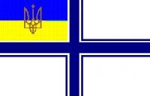
Прапор Руси повіває
Синьо-жовтий, злотом тканий,
А на нім завіт сіяє Мономахом ще нам даний. Гей! Єднайтесь рідні діти, Бо в єдності наша сила - Єдність може лиш злучити, Що незгода розлучила...
М. Рус
Військово-морський прапор УНР
(січень 1918 р.)
Прапор Військово-морського флоту Української держави за Гетьманату Павла Скоропадського
(липень 1918 р.)

Slide 13
Прапор Махновського руху (1918 –1921 рр.)
Прапор Далекосхідньої Української Республіки (1917–1922 рр.)
Прапор Лемко-Русинської Республіки (1918 – 1920 рр.)
Прапор Холодноярської Республіки
(1919 – 1922 рр.)

Slide 14
Прапор УСРР з 1923 р.
Прапор Української
Народної Республіки Рад
(1917 – 1918)
Прапор флоту Української Народної Соціалістичної Республіки (1919 р.)
Прапор УСРР з 1927 р.
Прапор УРСР з 1937 р.
Прапор УРСР з 1949 р.

Slide 15
18 вересня 1991 р. Голова Верховної Ради України Л. Кравчук підписав постанову Президії про дозвіл «у протокольних закладах використовувати синьо-жовтий прапор».
Постановою Верховної Ради України від 28 січня 1992 р. синьо- жовтому прапору було надано статус Державного.

Slide 16
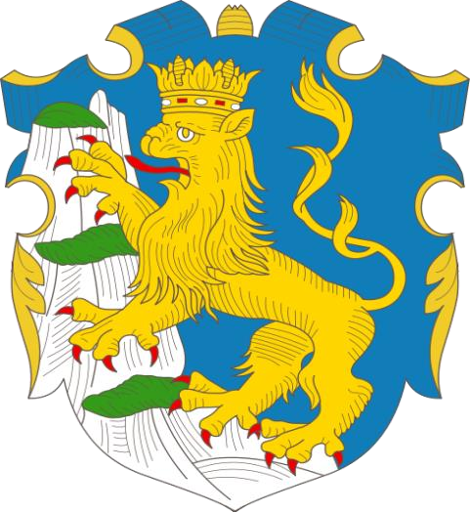
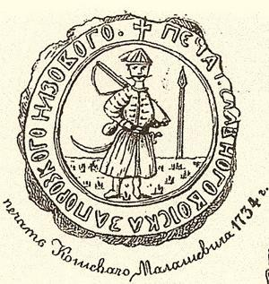
Еволюція Державного Герба України

Slide 17
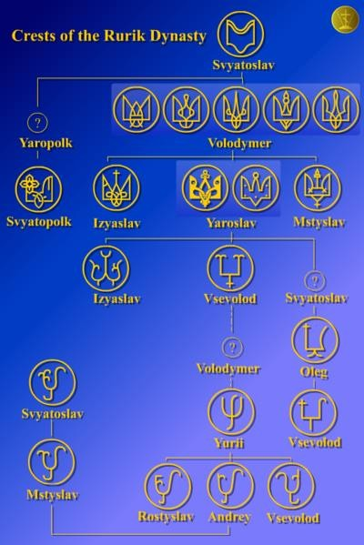
Слово «герб» походить від слова die Erbe (нім.) – спадщина.
Попередники герба в Україні – знаки Рюриковичів (тризубці та двозубці) – з’явилися у Х ст.
Двозуб Святослава Х ст.
Тризуб Володимира Х ст.
Знаки Рюриковичів
Тризуб Ярослава ХІ ст.

Slide 18
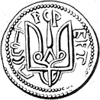
З найдавніших часів тризуб шанується як магічний знак, свого роду оберіг. Існує до 30 теорій походження і значення тризуба (сокіл, якір, символ триєдинства світу тощо).
Тризуб – родовий знак Рюриковичів часів Київської Русі.
Перша згадка у літописах про ці знаки належить до Х століття. Київський князь Володимир Святославович (980-1015 рр.) карбував тризуб на монетах, де з одного боку зображувався портрет володаря, а з іншого – тризуб і напис «Володимир на столі, а це його серебро».
Тризуб на монеті Володимира Святославовича
Тризуб потойбічне,
символізував поділ Всесвіту на небесне, земне й поєднання Божественного, Батьківського й
Материнського –священних начал, трьох природних стихій – повітря, води й землі.

Slide 19
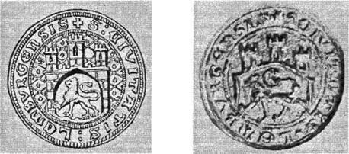
Найдавніші герби відомі з періоду Галицько-Волинської держави
Галицько-волинський лев XII-XIV ст.
Печатка львівського князя Льва Даниловича XIII ст.

Slide 20
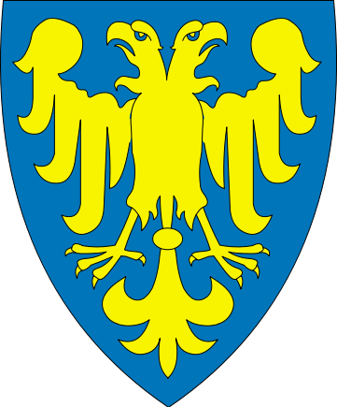
Перемишльський орел XIII ст.
Галицька галка
XIII ст.
Київський архангел XIII ст.
Волинський хрест XIII ст.
Чернігівський орел
XIII ст.

Slide 21
У складі Великого князівства Литовського та Королівства Польського українські землі були представлені земельними гербами.
Герб Берестейського воєводства
Герб Подільського воєводства
Герб Белзького воєводства

Slide 22
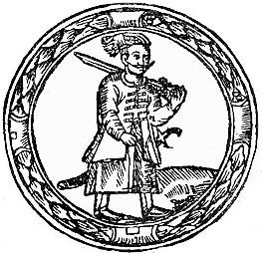
Від кінця XVI ст. відомий герб Війська Запорізького – козак з мушкетом, який спочатку утвердився як територіальний символ, а у XVIII ст. трактувався як національний.
1592 р.
1622 р.
Герб Запорозької Січі 1734 р.

Slide 23
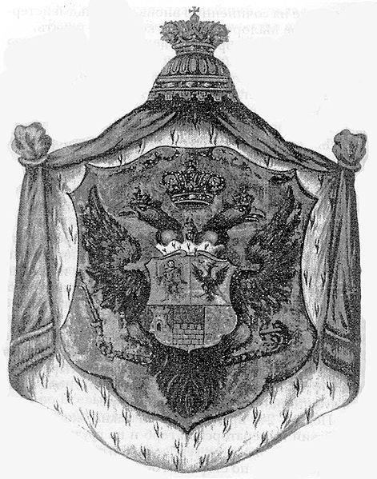
Вперше великий герб з’явився в Україні у 1765 р., коли президент ІІ Малоросійської колегії граф Румянцев запропонував замінити стару печатку з козаком (гербом Війська Запорізького).
Київське князівство
Чернігівське князівство
Переяславське князівство
Сіверське князівство
Стародубське князівство
Новий герб об’єктивно
1
2
3
5
відображав статус Гетьманщини часів ІІ Малоросійської колегії – статус обмеженої автономії в рамках імперії.
Проіснував до 1781 р.
4
Герб Малоросії

Slide 24
З 1861 р. до 1917 р. символи українських земель з’являлися тільки на великому гербі Російської імперії. Крім того, Україна була представлена губернськими гербами.
Герб Харківської губернії
Герб Полтавської губернії
Герб Херсонської губернії
Герб Київської губернії

Slide 25
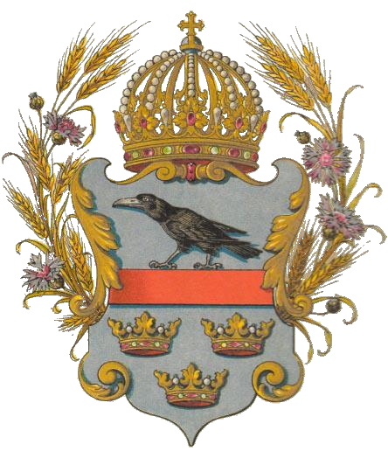
Офіційні герби українських земель, що входили до складу
Австрійської (Австро-Угорської) імперії
Герб королівства
Галичини та
Володимирії (1804 – 1918 рр.)
Герб герцогства Буковина
(1862 – 1918 рр.)
У 1848 р. Головна
Руська
рада
затвердила галицьких королівства,
національним
гербом Руського називали
українців
герб який у народі
«руський лев».

Slide 26
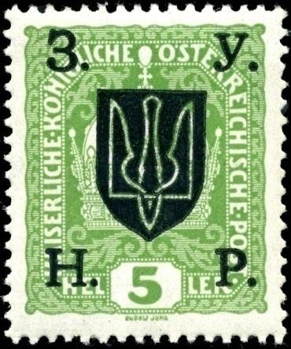
З відродженням української державності у 1917 р., проголошенням
незалежності УНР постало питання про Державний Герб України.
У лютому 1918 р. Українська Центральна Рада прийняла за герб Тризуб Володимира (розроблений В. Кричевським)
Великий і малий герби УНР
(за проєктом В.Кричевського) березень 1918 р.
З 22 січня 1919 р. згідно з законом про Злуку Тризуб
став використовуватись і як герб Західної області УНР. Тризуб залишався гербом гетьманської держави
Павла Скоропадського, а також Директорії.

Slide 27
Середній і малий державні герби України, створені М. Битинським
у 30 –х рр. ХХ ст. на замовлення уряду УНР в еміграції.

Slide 28
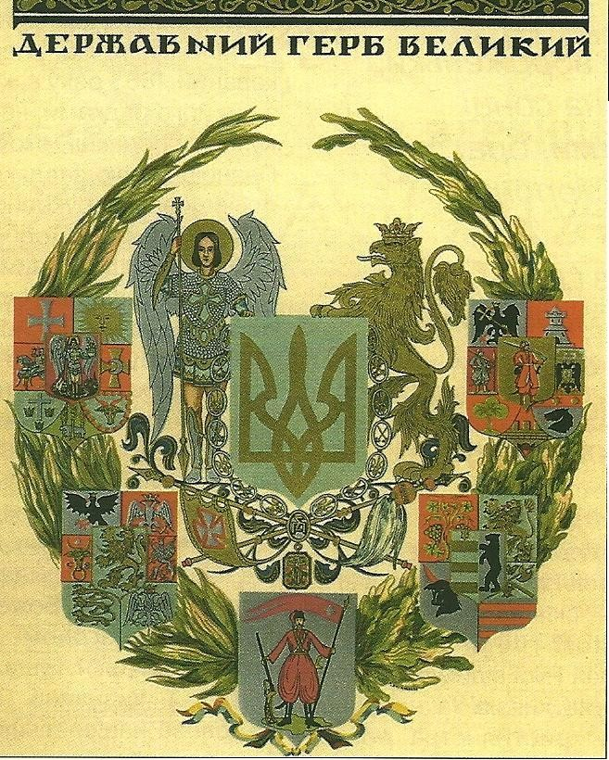
Великий Державний Герб, створений М. Битинським у 1930-х рр.

Slide 29
Герби Радянської України
Герб УСРР (1919 р.)
Герб УРСР (1937 – 1949 рр.)
Герб УРСР (1949 –1992 рр.)

Slide 30
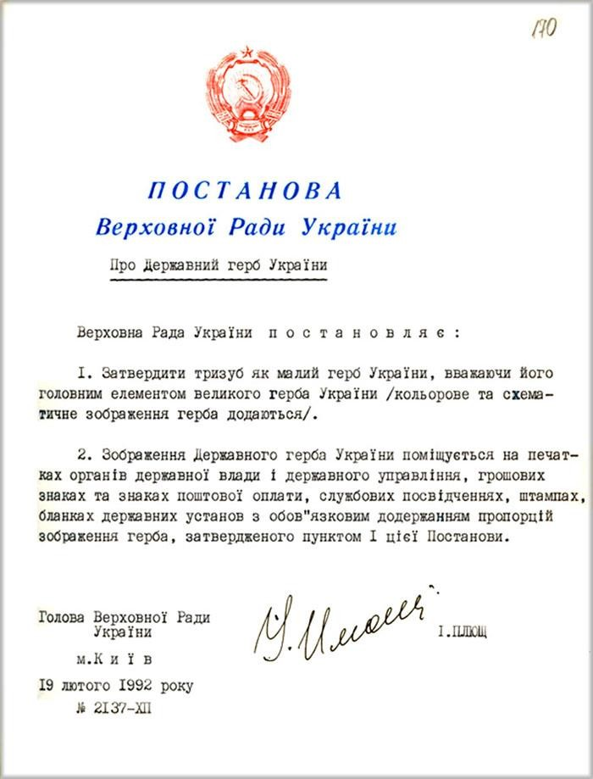

Slide 31
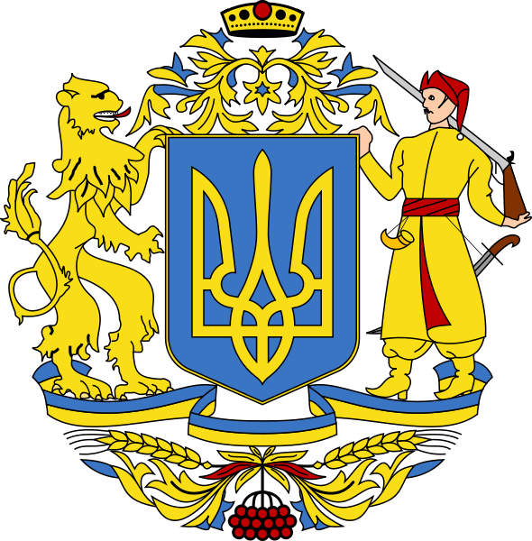
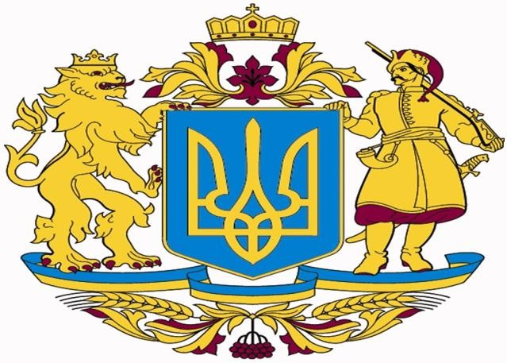
З 1996 року проводились конкурси кращих проєктів Великого
Державного Герба України.
Проєкт 1999 р.
Проєкт 2001 р.
У 2007 р. перемогу здобув авторський колектив у складі Івахненка О.Л., Мітченка В.С., Дмітрієнко М.Ф., Савчука Ю.К.
15 липня 2009 року Кабінет Міністрів затвердив проєкт Великого Державного Герба України, але через низку помилок і неточностей його так і не було внесено на розгляд Верховної Ради України.

Slide 32
ВЕЛИКИЙ ДЕРЖАВНИЙ ГЕРБ УКРАЇНИ
Проєкт вноситься народними депутатами України Білозір О. В., Герман Г. М., Ващук К. Т.

Slide 33
Один з варіантів Великого Державного Герба України

Slide 34
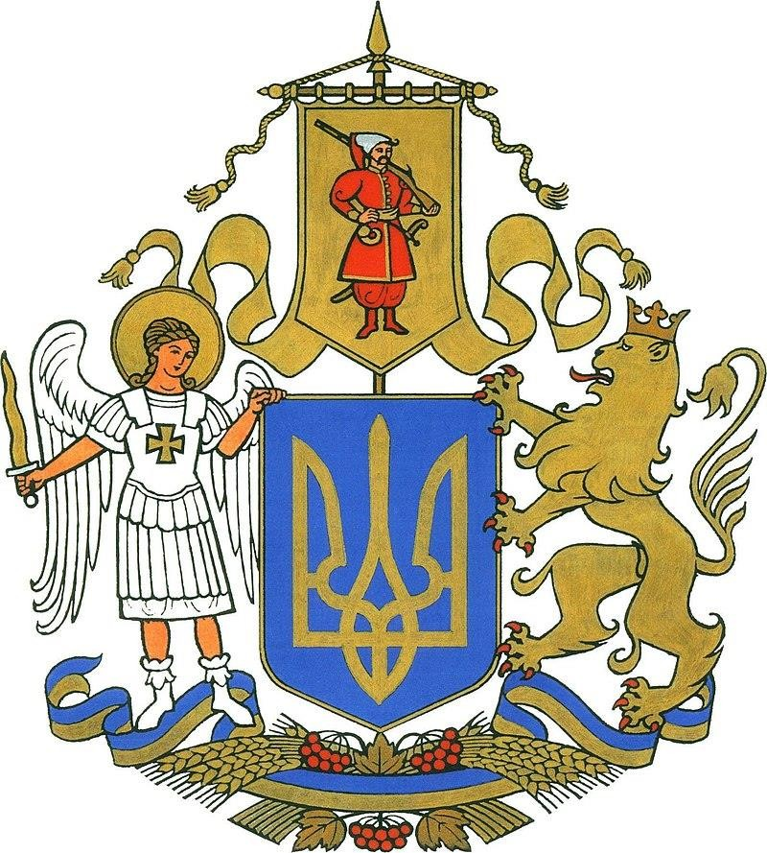
У 2020 р. переможцем конкурсу
на найкращий ескіз Великого державного герба України визнано проєкт Олексія Кохана

Slide 35
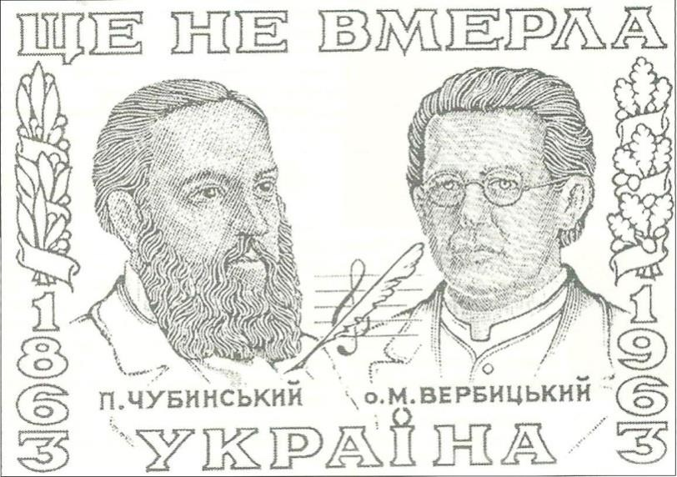
Еволюція Державного Гімну України
Музика М. Вербицького Слова П. Чубинського
«Ще не вмерла України і слава, і воля,
Ще нам, браття молодії, усміхнеться доля. Згинуть наші воріженьки, як роса на сонці. Запануєм і ми, браття, у своїй сторонці.
Приспів:
Душу й тіло ми положим за нашу свободу,
І покажем, що ми, браття, козацького роду».
Поштова марка, випуск якої здійснено до 100-ліття
національного гімну.

Slide 36
Гімн – урочиста пісня держави
В Україні протягом XIX ст. за національні гімни вважалися:
в Центральній та Східній Україні – «Заповіт» Т. Шевченка;
у Галичині – спершу «Дай, Боже, в добрий час» Ю. Добриловського, згодом «Мир вам, браття, всім приносим» (сл. І. Гушалевича, муз. Д. Січинського), визнаний у 1848 р. за національний гімн галицьких українців;
духовний гімн – молитва «Боже великий, єдиний» (сл. О. Кониського, муз. М. Лисенка, тепер співається по українських церквах після богослужіння);
«Вічний революціонер» І. Франка, покладений на музику М. Лисенком;
«Не пора» І. Франка, покладений на музику Д. Січинським.
За межами України, особливо в Америці та Канаді, найпоширенішими були гімни «За тебе, Україно» (сл. В. Щурата, муз. С. Людкевича), «Для тебе, Україно, живемо» (сл. О. Грицая, муз. С. Людкевича).
У 1900-х рр. в Росії та Австро-Угорщині серед українців особливого поширення набув гімн «Ще не вмерла Україна» (сл. П. Чубинського, муз. М. Вербицького ).

Slide 37
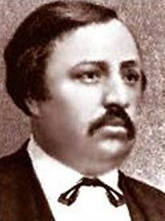
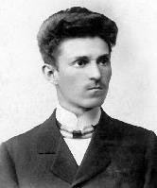
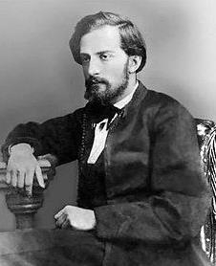
Перші творці українського гімну
Микола Вербицький-Антіох
(1843 - 1909)
Павло Чубинський
(1839 - 1884)
Тадей Рильський (1841 - 1902)

Slide 38
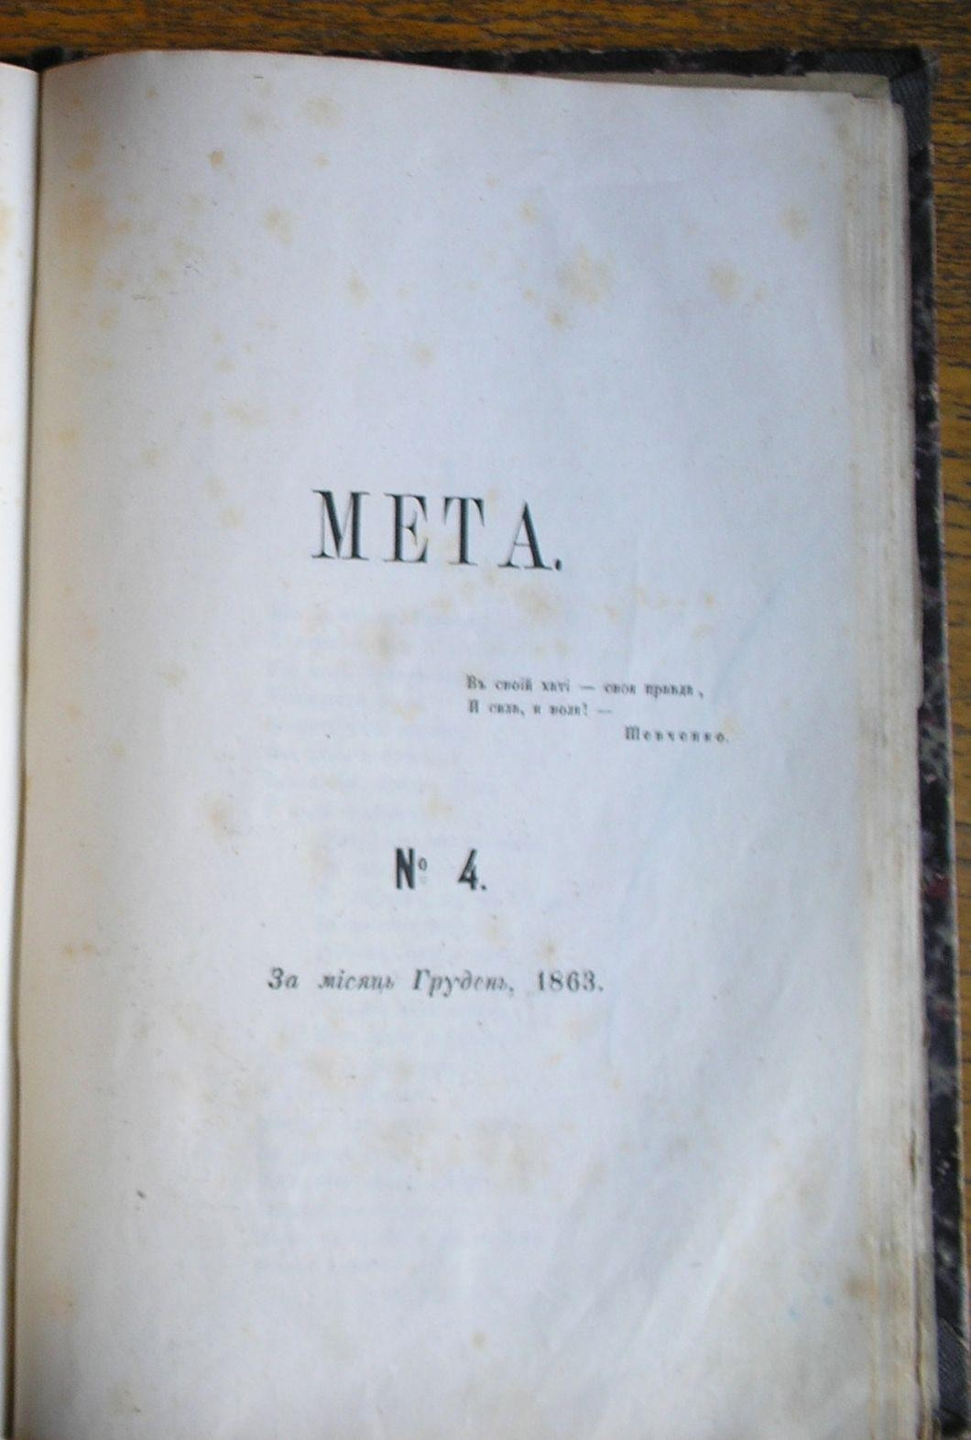
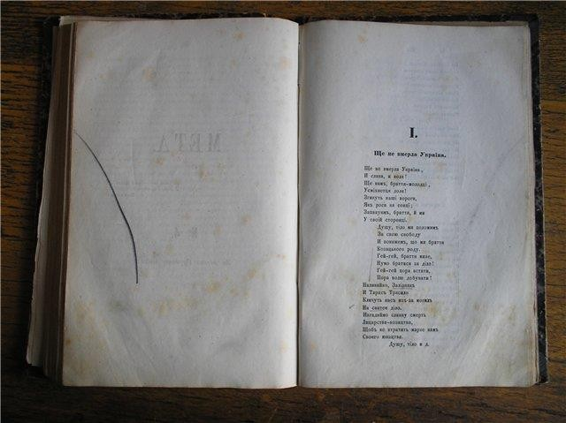
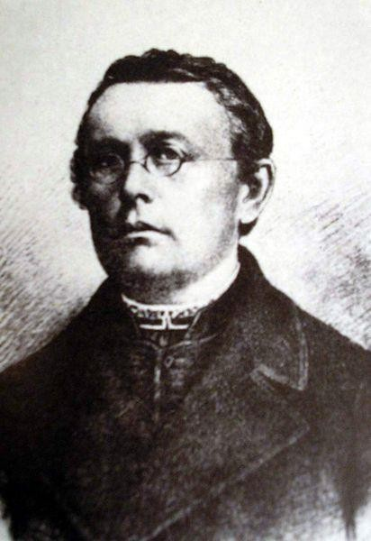
Вербицький Михайло Михайлович (1815 - 1870) – український композитор,
хоровий диригент,
священик, громадський діяч, автор музики гімну України «Ще не вмерла Україна».

Slide 39
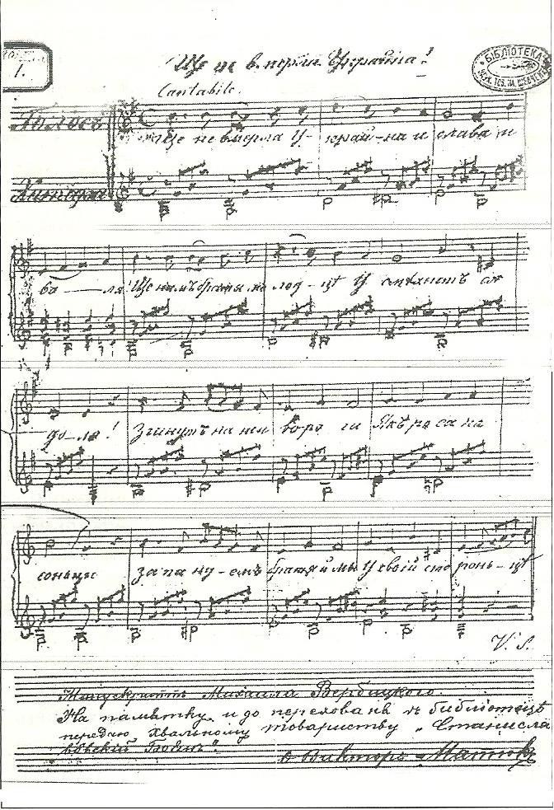
У 1917 – 1920 роках гімн «Ще не вмерла Україна» став одним з державних гімнів УНР та ЗУНР.
У 1939 році гімн «Ще не вмерла Україна» затверджений гімном Карпатської України.
Гімном УРСР з 1949 до 1991 р. був гімн
«Живи, Україно, прекрасна і сильна» (сл. П. Тичини, муз. А. Лебединця).
16 січня 1992 р. Верховна Рада України затвердила музичну редакцію Державного Гімну України, автором музики якої є М. Вербицький.
Манускрипт музичної редакції Гімну «Ще не вмерла Україна» М. Вербицького

Slide 40
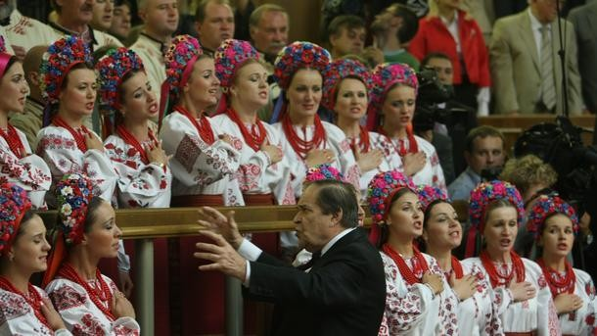
6 березня 2003 р. Верховна Рада України затвердила Закон «Про Державний Гімн України», за який визначено національний гімн на музику М. Вербицького з відредагованими словами першого куплету та приспіву твору П. Чубинського «Ще не вмерла України».
Згідно зі ст. 2 цього Закону встановлено, що «урочисті заходи загальнодержавного значення розпочинаються і закінчуються виконанням Державного Гімну України. Музичне виконання Державного Гімну України здійснюється під час проведення офіційних державних церемоній та інших заходів».

Slide 41
Пропонуємо ознайомитися з літературою про державні символи України
Грушевський, М. С. На порозі Нової України [Текст]
: гадки і мрії / М. С. Грушевський ; передмов. І. Р.
Юхновського. – Київ : Наук. думка, 1991. – 128 с.
Толочко, П. П. Від Русі до України [Текст] : вибр. наук.-попул., крит. та публіц. праці / П. П. Толочко. – Київ : Абpис, 1997. – 400 с.

Slide 42
Народження
країни. Від
краю до держави.
Назва,
символіка, територія і
кордони
України
[Текст]
/ К.
Галушко [та ін.]. – Харків : Книж. Клуб «Клуб Сім. Дозвілля», 2016. – 348 с.
Пастернак, О.
Пояснення тризуба, герба Великого
Київського Князя Володимира Святого [Текст] / О. Пастернак. – Київ : Веселка, 1991. – 47 с. : іл. – (Укр. відродж.)
Сергійчук, В. І. Доля украінської національної
символіки [Текст] / В. І. Сергійчук. – Київ : Знання, 1990.
– 48 с.

Slide 43
Державний Гімн України [Текст] : попул. іст. нарис / упоряд.: М. П. Линник, В. М. Пономаренко ; авт. тексту М. П. Загайкевич. – Київ : Музична Укpаїна, 2006. – 56 с.
Сокульський, А. Л. Національна символіка України [Текст] : / А. Л. Сокульський. – Запоpiжжя : Iнтеpбук, 1993. – 104 с.
Хорошевский, А. 100 знаменитых символов Украины [Текст] / А. Хорошевский. Харків: Фолио, 2007. – 512 с. – (100 знаменитых).
Семененко, В. І. Хто такі українці? Що таке
Україна? [Текст] / В. І. Семененко. – Харків : ВД
„Школа”, 2010. – 156 с.

Slide 44
Для кожного народу велике історичне та культурне значення мають державні символи, які уособлюють головні ознаки державності, конституційного ладу, народні цінності та традиції.
Українська державна символіка формувалася протягом тисячоліть і належить до найбагатших та найзмістовніших символічних систем людства.
Поважаймо свій народ, свою землю, яка є найкращою у світі!
Любімо Україну, пишаймося її символами!

Slide 45
Дякуємо за увагу!
Матеріал підготувала
провідна бібліотекарка Перевозник Т. В.

